Slide 1
Catalyse
EI: les complexes des métaux de transition
Gaëtan GASTON

Slide 2
Fermentation Alcoolique:
Glucose + 2 ADP + 2 $H_{3}$P$O_{4}$ = 2 Ethanol + 2 ATP + 2 $H_{2}O$
Chronologie:
-6000 ans avant J.C. : Utilisé par les sumériens en mésopotamie
-1815: Joseph Louis Gay-Lussac: équation bilan
-1897: Premier pas vers une élucidation mécanistique: Eduard buchner

Slide 3
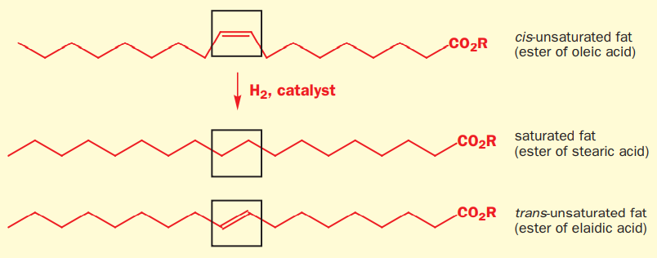
Procédé de fabrication de la margarine
Clayden, Organic chemistry

Slide 4
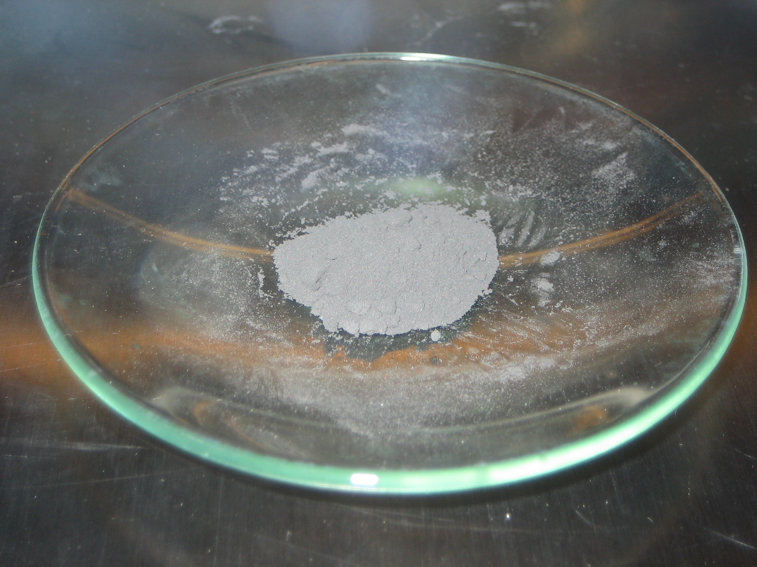
Nickel de Raney
Wikipédia

Slide 5
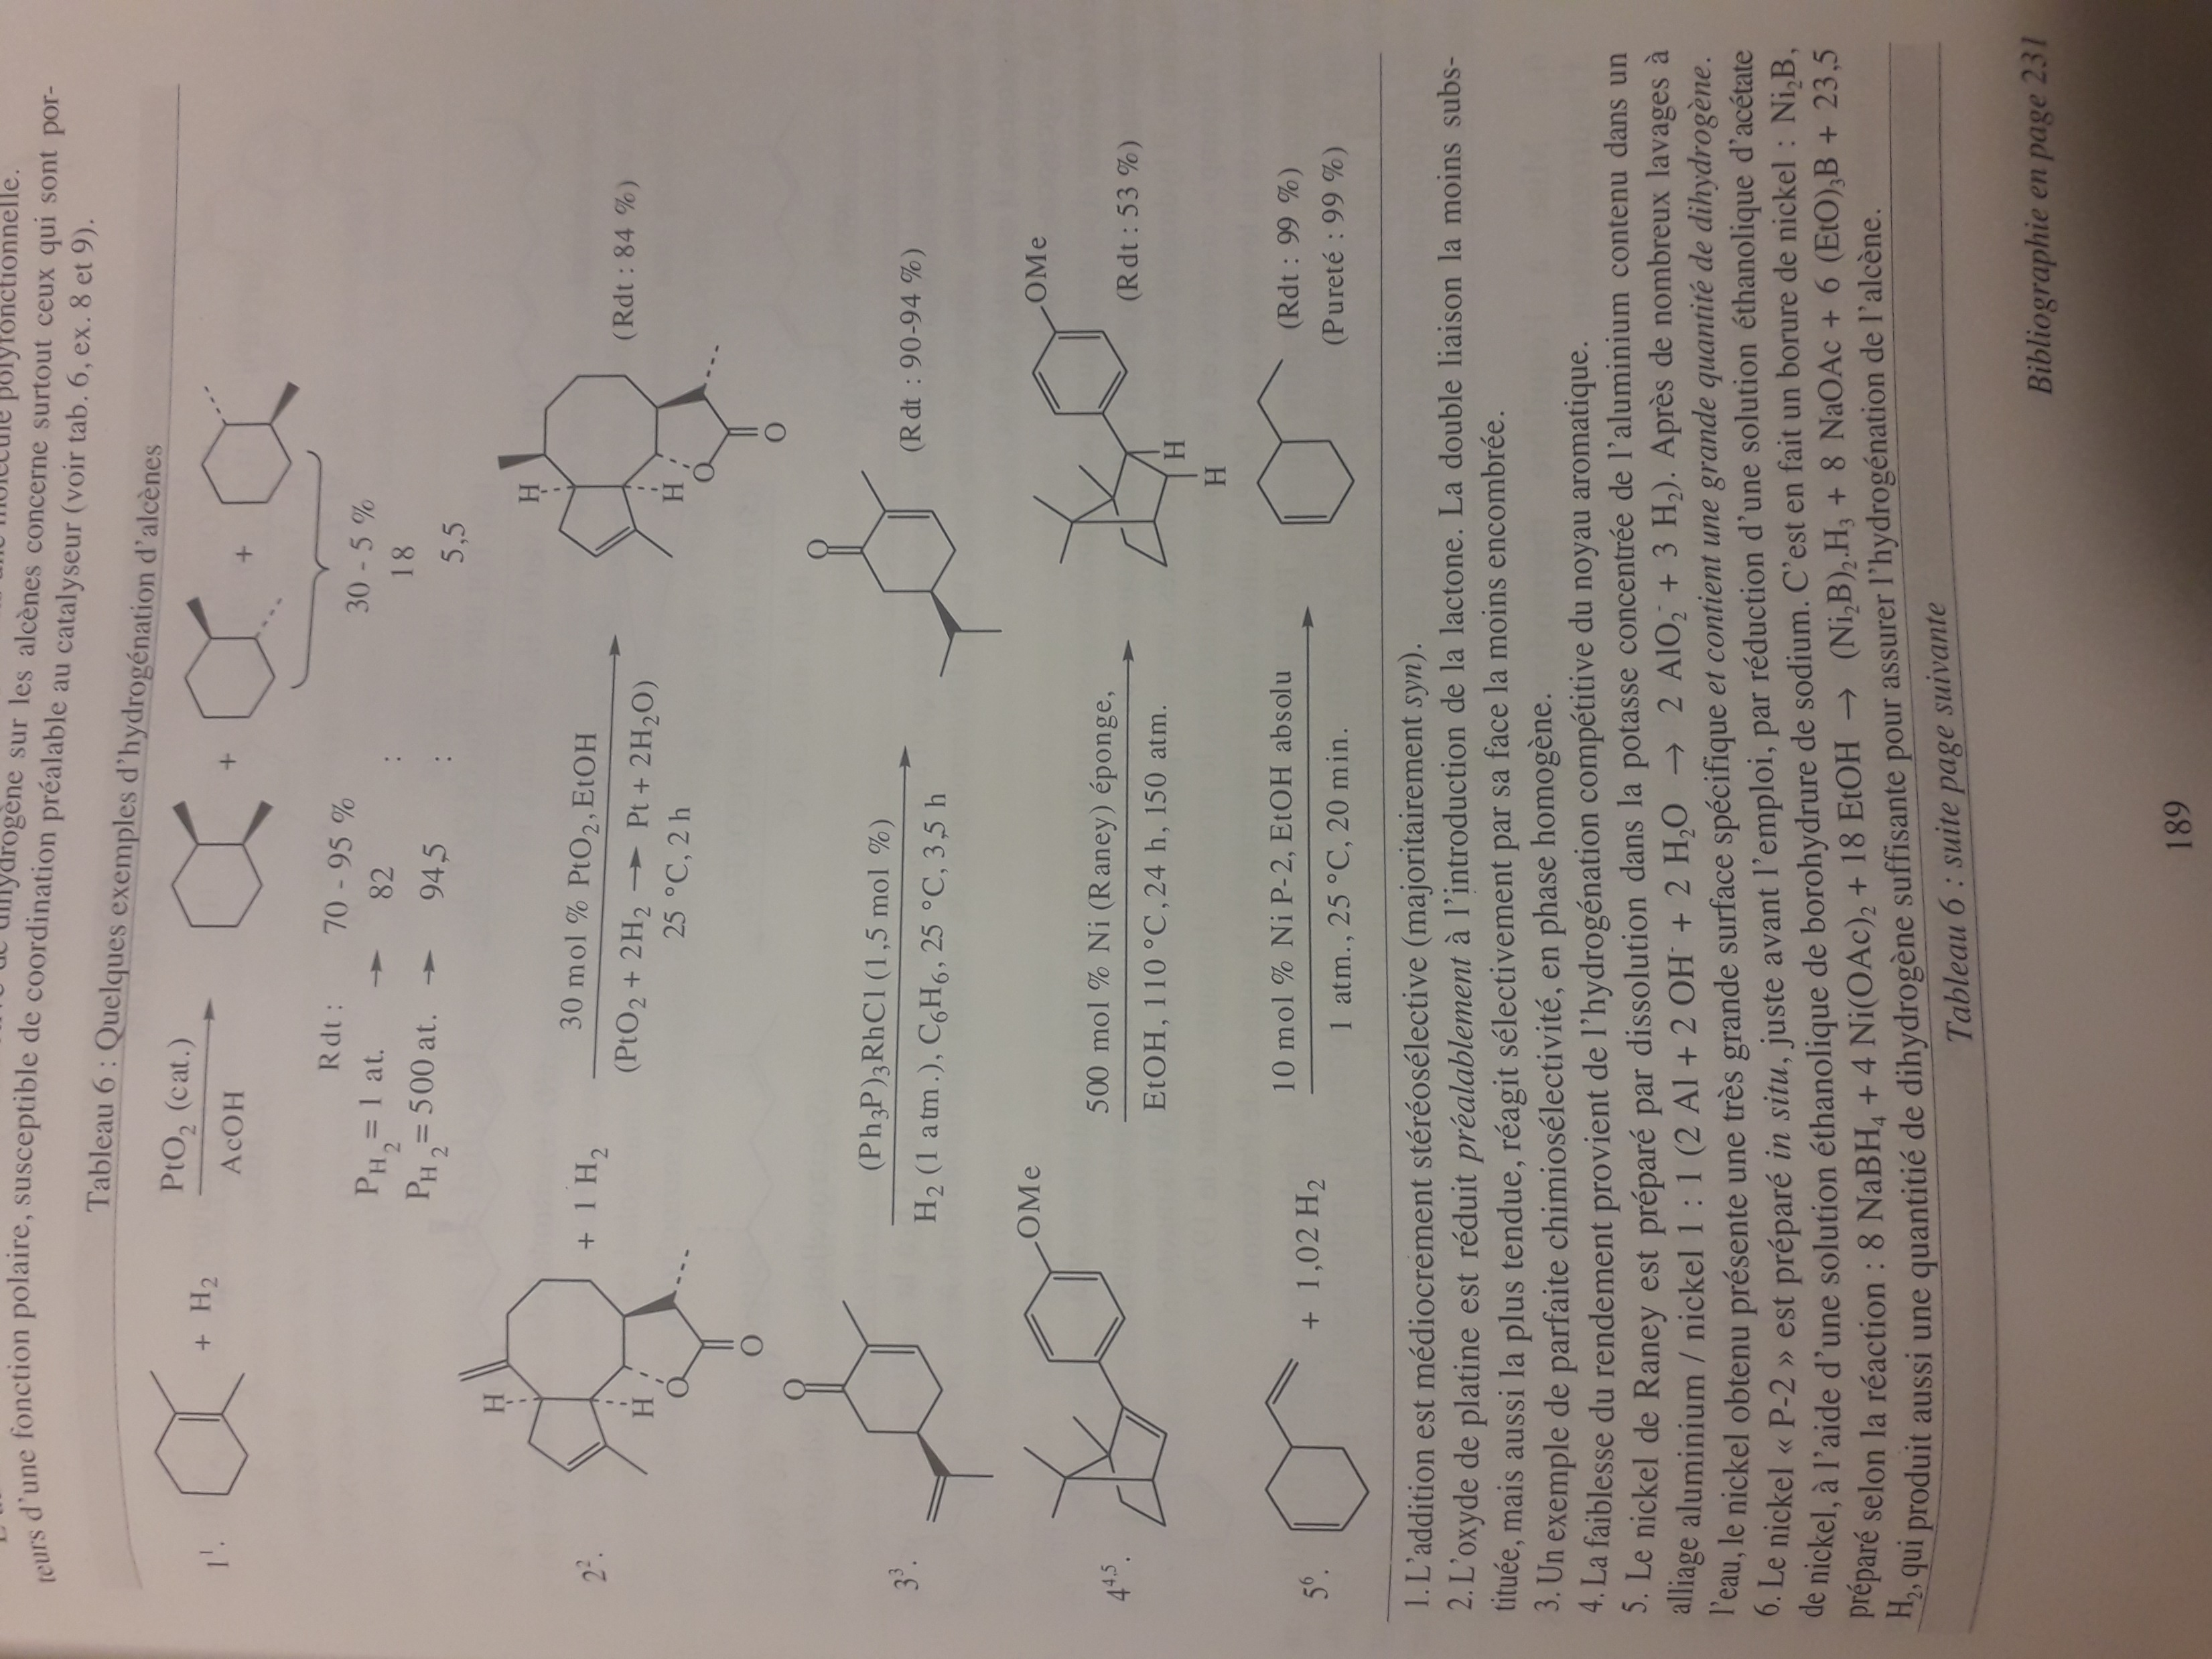
Catalyse hétérogène : exemples

Slide 6
Catalyseur

Slide 7





$H_{2}$
H-H
$H_{2}$
$H_{2}$C=C
$H_{2}$
$H_{2}$C=C
Catalyseur
Physisorption

Slide 8


H
H
$H_{2}$C C
$H_{2}$
H-H
$H_{2}$
$H_{2}$
$H_{2}$C=C
$H_{2}$
$H_{2}$C=C
Catalyseur
Physisorption
Chimisorption

Slide 9


H
H
$H_{2}$C C
$H_{2}$
H-H
$H_{2}$
$H_{2}$
$H_{2}$C=C
$H_{2}$
$H_{2}$C=C
Catalyseur
Physisorption
Chimisorption
Réaction
H
$H_{2}$C C
$H_{3}$

Slide 10



H
H
$H_{2}$C C
$H_{2}$
H-H
$H_{2}$
$H_{2}$
$H_{2}$C=C
$H_{2}$
$H_{2}$C=C
Catalyseur
Physisorption
Chimisorption
Réaction
H
$H_{2}$C C
$H_{3}$C C
$H_{3}$
$H_{3}$
Réaction

Slide 11


H
H
$H_{2}$C C
$H_{2}$
H-H
$H_{2}$
$H_{2}$
$H_{2}$C=C
$H_{2}$
$H_{2}$C=C
Catalyseur
Physisorption
Chimisorption
Réaction
H
$H_{2}$C C
$H_{3}$C C
$H_{3}$
$H_{3}$
-
$H_{3}$C C
$H_{3}$
Désorption
Réaction

Slide 12
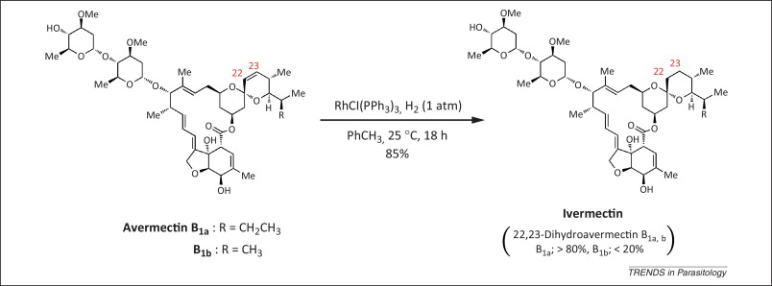
Synthèse de l’ivermectin (médicament contre la cécité des rivières)
Sciencedirect.com

Slide 13
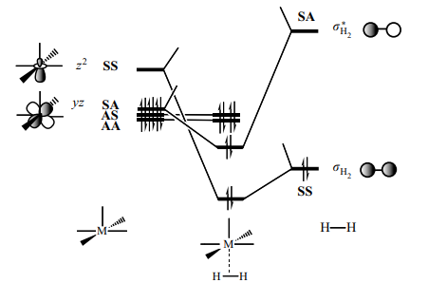
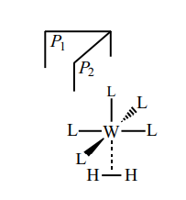
dx²-y²
d
z
d
dxz
dxy
y
x

Slide 15
Conclusion
Catalyseur
Métal solide | hétérogène
Complexes |homogène
Mécanisme
Cycle catalytique
Etape clé: adsorption
Activation

Slide 16
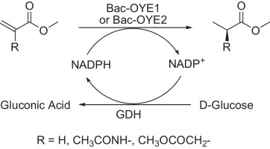
Catalyse enzymatique
R>99%
ee>99%
T=37,5°C
P=1 bar

Slide 18
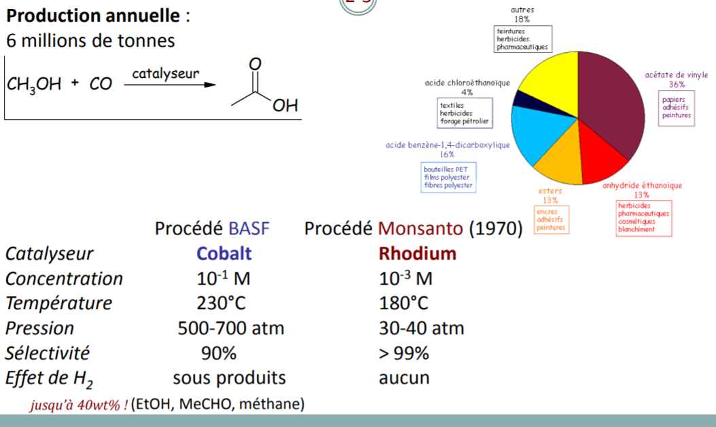
Jean perrin: p730 installation industrielle hydrogénation
Et procédé monsanto
Cours.espci.fr

Slide 19
Introduction
E° (V)
Equation bilan:
2 H₂O_{2 (aq)} = O_{2 (g)} + 2 H₂O _{(l)}
_{Thermodynamique -> sens direct}
Cinétique -> pas d’évolution à l’échelle de la minute
Actes élémentaire en présence de iodure de potassium.
H₂O_{2 (aq)} + I⁻_{(aq)} -> IO⁻ _{(aq)} + H₂O _{(l)}
H₂O_{2 (aq)} + IO⁻ _{(aq)} -> O_{2 (g)} + I⁻_{(aq)} + H₂O _{(l)}
H₂O₂
1,8
H₂O
O₂
0,7
H₂O₂
https://en.wikipedia.org/wiki/Elephant%27s_toothpaste

